Slide 1
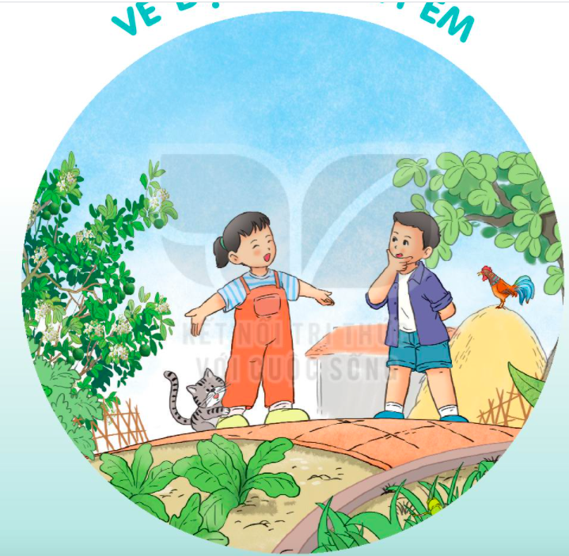
VẺ
ĐẸP
QUANH
EM

Slide 2
LẤY KẸO CHO ẾCH XANH

Slide 3
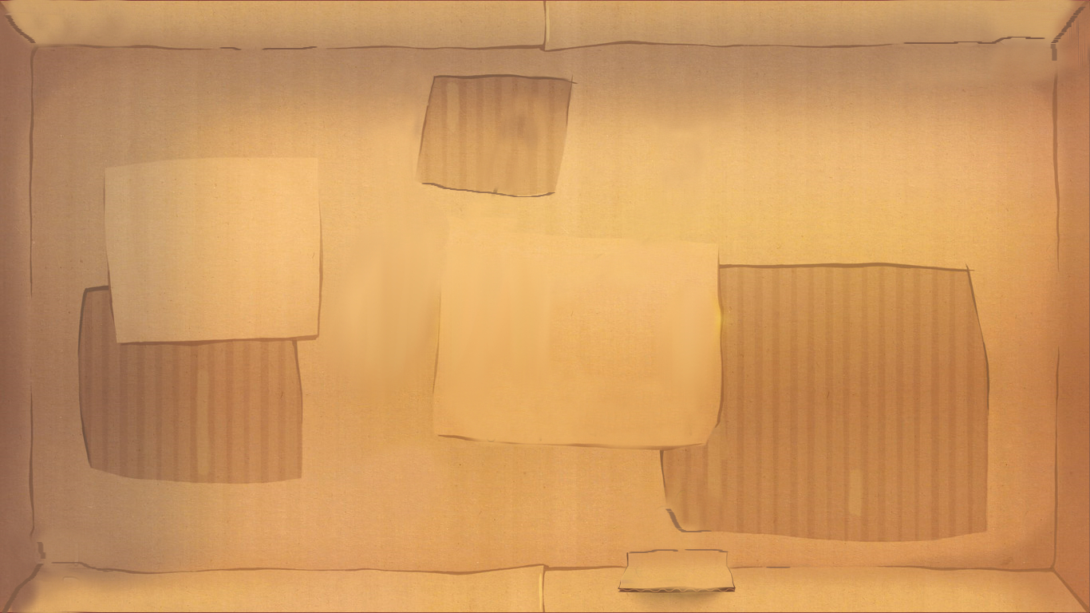
Bắt đầu!
Bài Hạt thóc do tác giả nào sáng tác?
HẾT GIỜ
A. Ngọc Châu
B. Ngô Hoài Chung
C. Tố Hữu
D. Tô Hoài

Slide 4
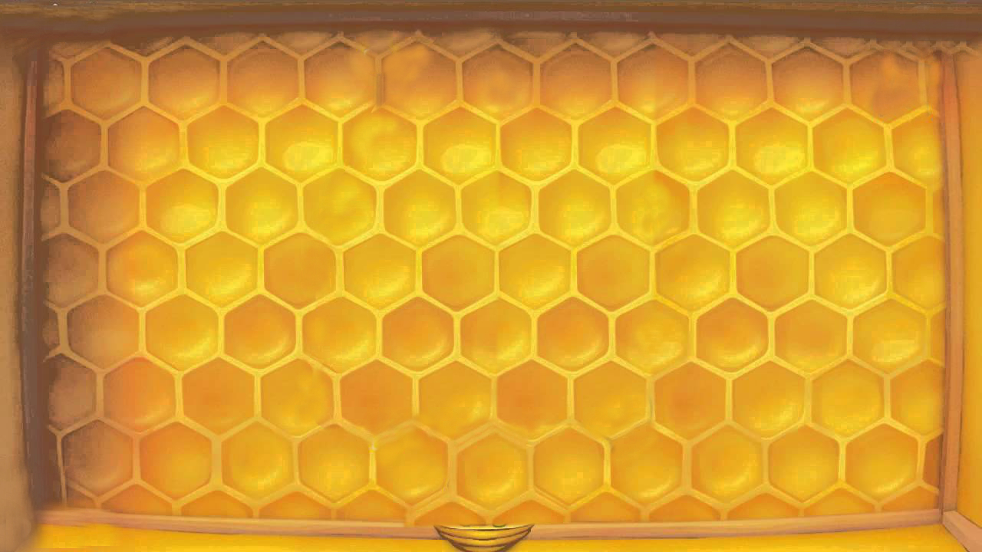
Bắt đầu!
Hạt thóc được sinh ra ở đâu?
HẾT GIỜ
A. Sông
B. Giấc mơ
C. Câu chuyện
D. Cánh đồng

Slide 5
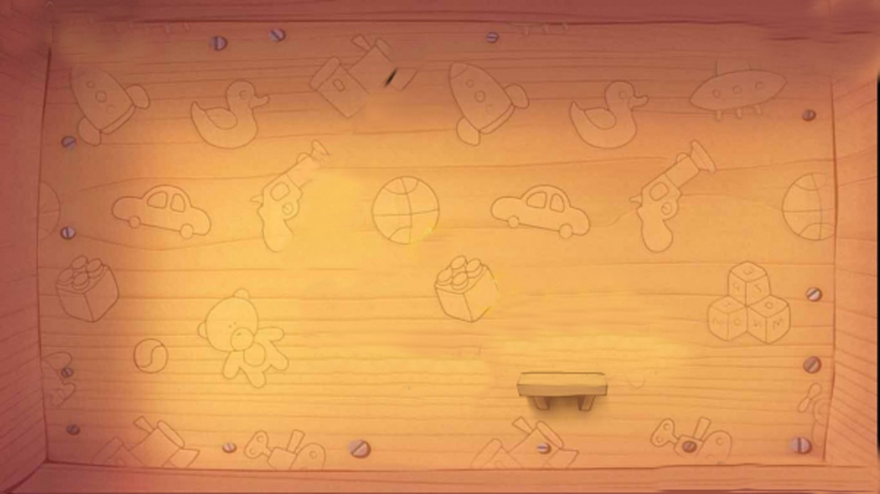
Bắt đầu!
Hạt thóc quý giá như thế nào với con người?
HẾT GIỜ
A. nuôi sống con người
B.một thức quà
C. một loại thực phẩm
D. Món ăn

Slide 6
LUỸ TRE
BÀI 8
BÀI 8
Giải đố
Cái gì mang dáng quê hương
Thân chia từng đốt, rợp đường em đi
Mầm non dành tặng thiếu nhi
Gắn trên huy hiện, em ghi tạc lòng?
(Là cây gì?)
Cây tre

Slide 7
Thứ tư ngày 16 tháng 2 năm 2022
Đọc
Lũy tre (Tr34)

Slide 8
LUỸ TRE
BÀI 8
BÀI 8
TIẾT 1 – 2
ĐỌC

Slide 9
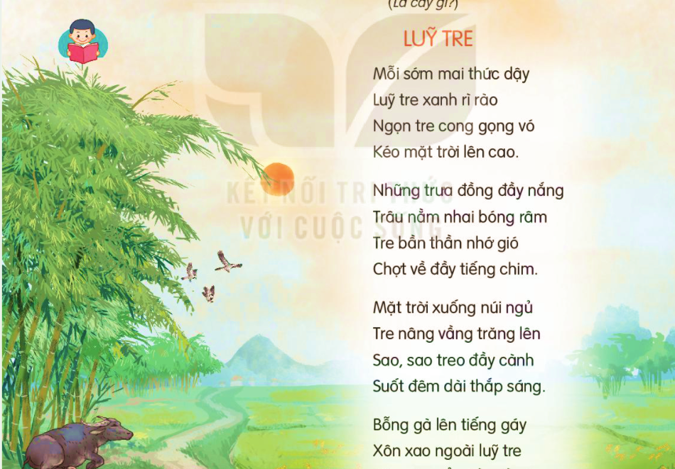
LUỸ TRE
ĐỌC
LUỸ TRE
Mỗi sớm mai thức dậy
Lũy tre xanh rì rào
Ngọn tre cong gọng vó
Kéo mặt trời lên cao.
Những trưa đồng đầy nắng
Trâu nằm nhai bóng râm
Tre bần thần nhớ gió
Chợt về đầy tiếng chim.
Mặt trời xuống núi ngủ
Tre nâng vầng trăng lên
Sao, sao treo đầy cánh
Suốt đêm dài thắp sáng.
Bỗng gà lên tiếng gáy
Xôn xao ngoài lũy tre
Đêm chuyển dần về sáng
Mầm măng đợi nắng về.

Slide 10
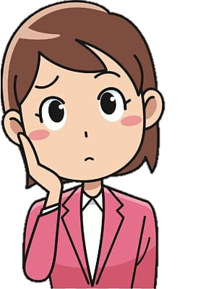
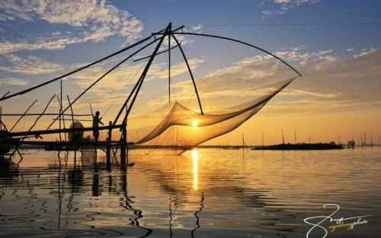
ĐỌC
LUỸ TRE
Mỗi sớm mai thức dậy
Lũy tre xanh rì rào
Ngọn tre cong gọng vó
Kéo mặt trời lên cao.
gọng vó
gọng vó
: là một bộ phận của vó bắt cá.

Slide 11
ĐỌC
Những trưa đồng đầy nắng
Trâu nằm nhai bóng râm
Tre bần thần nhớ gió
Chợt về đầy tiếng chim.
bần thần
bần thần
: chỉ tâm trạng nhớ thương, lưu luyến,
nghĩ ngợi.

Slide 12
ĐỌC
Mặt trời xuống núi ngủ
Tre nâng vầng trăng lên
Sao, sao treo đầy cánh
Suốt đêm dài thắp sáng.

Slide 13
ĐỌC
Bỗng gà lên tiếng gáy
Xôn xao ngoài lũy tre
Đêm chuyển dần về sáng
Mầm măng đợi nắng về.

Slide 14
LUYỆN ĐỌC NHÓM

Slide 15
LUỸ TRE
ĐỌC
LUỸ TRE
Mỗi sớm mai thức dậy
Lũy tre xanh rì rào
Ngọn tre cong gọng vó
Kéo mặt trời lên cao.
Những trưa đồng đầy nắng
Trâu nằm nhai bóng râm
Tre bần thần nhớ gió
Chợt về đầy tiếng chim.
Mặt trời xuống núi ngủ
Tre nâng vầng trăng lên
Sao, sao treo đầy cánh
Suốt đêm dài thắp sáng.
Bỗng gà lên tiếng gáy
Xôn xao ngoài lũy tre
Đêm chuyển dần về sáng
Mầm măng đợi nắng về.

Slide 16
TRÒ CHƠI CỦA BỐ
Tìm hiểu bài

Slide 17
TRẢ LỜI CÂU HỎI
1. Tìm những câu thơ miêu tả cây tre vào lúc mặt trời mọc.
→ Luỹ tre xanh rì rào/ Ngọn tre cong gọng vó.
2. Câu thơ nào ở khổ thơ thứ hai cho thấy tre cũng giống như người?
→ Tre bần thần nhớ gió.

Slide 18
3. Ở khổ thơ thứ ba, hình ảnh lũy tre được miê tả vào những lúc nào?
→ Vào lúc chiều tối và đêm.
4. Em thích hình ảnh nào nhất trong bài thơ?
→ Hình ảnh em thích nhất là ……..

Slide 19
LUỸ TRE
ĐỌC
LUỸ TRE
Mỗi sớm mai thức dậy
Lũy tre xanh rì rào
Ngọn tre cong gọng vó
Kéo mặt trời lên cao.
Những trưa đồng đầy nắng
Trâu nằm nhai bóng râm
Tre bần thần nhớ gió
Chợt về đầy tiếng chim.
Mặt trời xuống núi ngủ
Tre nâng vầng trăng lên
Sao, sao treo đầy cánh
Suốt đêm dài thắp sáng.
Bỗng gà lên tiếng gáy
Xôn xao ngoài lũy tre
Đêm chuyển dần về sáng
Mầm măng đợi nắng về.

Slide 20
LUYỆN TẬP
1. Tìm từ ngữ chỉ thời gian trong bài thơ.
Luỹ tre
Mỗi sớm mai thức dậy
Lũy tre xanh rì rào
Ngọn tre cong gọng vó
Kéo mặt trời lên cao.
Mặt trời xuống núi ngủ
Tre nâng vầng trăng lên
Sao, sao treo đầy cánh
Suốt đêm dài thắp sáng.
Những trưa đồng đầy nắng
Trâu nằm nhai bóng râm
Tre bần thần nhớ gió
Chợt về đầy tiếng chim.
Bỗng gà lên tiếng gáy
Xôn xao ngoài lũy tre
Đêm chuyển dần về sáng
Mầm măng đợi nắng về.

Slide 21
2. Tìm thêm những từ ngữ chỉ thời gian mà em biết.
ngày
tháng
năm
hôm qua

